Slide 1

软件测试实用教程 ——方法与实践
PartII 软件测试技术—边界值分析

Slide 2
目 录
边界值分析定义
为什么引入边界值分析
边界值分析的使用

Slide 3
边界值分析法设计测试用例定义
定义：
在被测对象的边界及边界附近设计测试用例

Slide 4
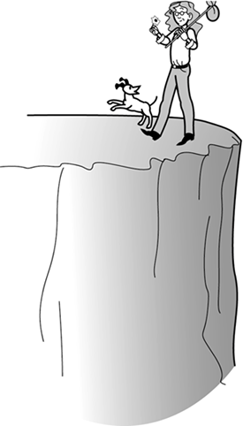
为什么进行边界值测试
Notes:
软件开发模型是软件开发的全部过程、活动、任务和管理的结构框架。它给出了软件开发活动各阶段之间的关系。能够清晰、直观地表达软件开发全过程
那类比学习，何为测试模型呢？
软件测试和软件开发一样，都遵循软件工程原理，遵循管理学原理 。测试专家通过实践总结出了很多很好的测试模型。测试模型实质是将测试活动进行了抽象，明确了测试与开发之间的关系，是测试管理的重要参考依据。

Slide 5
为什么进行边界值测试
int a[10] ; //创建包含10个元素的数组
int i ;
for (i=0;i<11;i++){
a[i] = i ;
printf(“%d \n”,a[i]);
}

Slide 6
边界值分析—测试难点
输入域（被测数据）的确定
边界的确定
边界点附近邻域的设置
测试用例的设计

Slide 7
输入域的确定
整体输入域：多个输入条件共同构成的具有一定实际意义的输入域
个体输入域：输入条件分别构成的单个输入域的集合

Slide 8
边界值分析—边界的确定
边界点：可能导致被测系统内部处理机制发生变化的点
对于某个输入条件而言，边界的确定可参照如下原则：
若输入条件规定了取值范围，则以该范围作为边界；
若输入条件规定了值的个数，则以值的个数为边界；
若输入域是有序集合(如有序表、顺序文件等)，则选取集合中特定次序的数据作为边界，如第一个或最后一个数据等

Slide 9
边界值分析—边界的确定
一般地针对某个输入条件确定边界点时，可基于如下的思路
在需求描述中寻找最大极限边界
寻找其他边界，特征是：当在某点附近一个极小的邻域内变化时，系统处理方式完全不同
关注在软件内部的边界点，称为次边界条件或内部边界条件
Notes:
以个体输入域为被测对象时，需分别针对每个输入条件的输入域(即每个个体输入域)分别确定其边界点
并遵循独立性假设，即假设各个输入条件之间相互独立，不产生相互影响，即不具有相互依赖关系。也就是说，当针对某个输入条件确定边界点时，不考虑其他输入条件可能对该输入条件所产生的任何影响。

Slide 10
边界值测试—边界点邻域的确定
对于每个输入条件的每个边界点(设为P点)，需在该点附近确定大小为1的邻域
注意：这里的“1”是指1个单位长度，并未数字意义上的“1”
例：
某商品购买超过10个，单价下降1元，邻域为？
某商品单价为5元，售出500元以上，提成发生变化，销售额的邻域为？
Notes:
并基于所有输入条件的所有边界点及其邻域来设计测试用例。

Slide 11
边界值测试用例设计—数据选择
1、穷举法
在每个边界点的邻域范围内取所有数据
优势：边界及其邻域范围内所有数据均可测试到
不足：邻域内的测试数据较多，导致的测试负担重

Slide 12
边界值测试用例设计—数据选择
2、典型值法
在边界点a处选择a-1 ,a ,a+1 这三个值作为测试数据
优势：测试数据包含了边界点本身以及最远离该边界点的邻域数据，具有典型性，且数据量大大降低

Slide 13
边界值测试—边界组合方式
1、强边界法
测试用例覆盖所有输入条件的所有边界组合
可测试到所有的边界组合，但不利于缺陷的隔离和定位

Slide 14
边界值测试—边界组合方式
2、弱边界法
基于单缺陷假设，仅覆盖输入条件的单个边界点即可
将调试的思想引入测试，优势在于便于快速隔离和定位边界缺陷，且大大降低测试用例
3、全边界法
强边界+弱边界

Slide 15
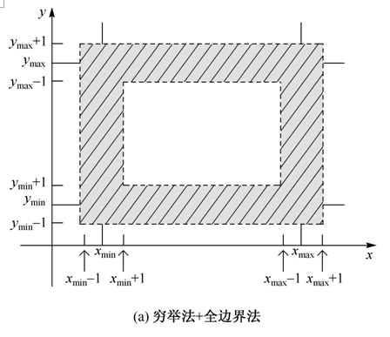
边界值测试
测试方案
x∈[1,200]
y∈[30,50]
测试用例数：
（51-29+1）*6+
（199-2-1）*6 =
1314

Slide 16
穷举法+全边界法评价
测试用例对被测对象的覆盖率
测试用例对缺陷的定位能力
测试用例冗余
测试用例数量
测试用例设计的复杂度
高
低
高
多
低

Slide 17
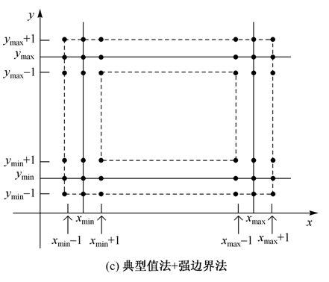
边界值测试
测试方案
x∈[1,200]
y∈[30,50]
测试用例数：36

Slide 18
典型值法+强边界法评价
测试用例对被测对象的覆盖率
测试用例对缺陷的定位能力
测试用例冗余
测试用例数量
测试用例设计的复杂度
高
低
低
低
低

Slide 19
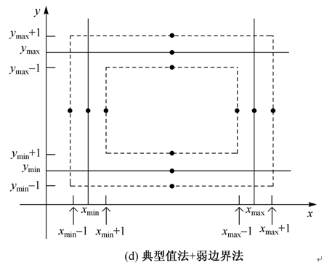
边界值测试
测试方案
x∈[1,200]
y∈[30,50]
测试用例数：12

Slide 20
典型值法+弱边界法评价
测试用例对被测对象的覆盖率
测试用例对缺陷的定位能力
测试用例冗余
测试用例数量
测试用例设计的复杂度
高
高
无冗余
低
低

Slide 21
边界值测试
3、测试方案
穷举法+全边界法
典型值法+强边界法
典型值法+弱边界法
随着输入条件和边界的增多，测试用例增长速度很快

Slide 22
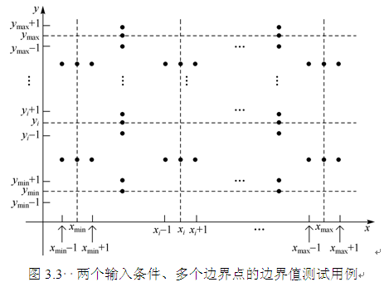
边界值测试
两个输入条件x和y，每个
输入条件各有n、m个边界
点
N_{BVT-x} = 3n(m - 1)
N_{BVT-y} = 3m(n - 1)
N_{BVT} = 3n(m - 1) +
3m(n - 1)
·
·

Slide 23
边界值测试
捉虫实践1：第二日问题
针对个体输入域
针对整体输入域

Slide 24
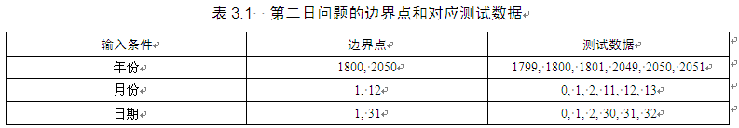
边界值测试
针对个体输入域
1、边界和测试数据确定

Slide 25
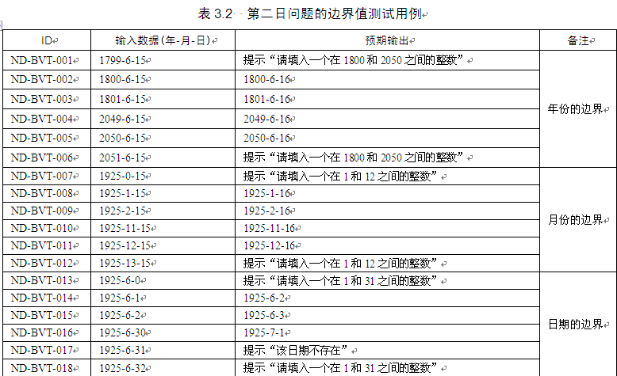
边界值测试
2、针对个体输入域测试用例设计

Slide 26
边界值测试
针对个体输入域
3、测试分析
冗余和遗漏都较为严重
简单日期和无效日期冗余
2月月末日期没有覆盖到，存在漏洞
边界值测试关注的是边界，只要能以最少的用例覆盖到所有可能的边界即可，以上漏洞可以通过等价类测试加以避免

Slide 27
边界值测试
边界值测试关注边界
然而，在单缺陷假设下，边界值测试从理论上来说本身就是存在漏洞的，它遗漏了所有输入条件的边界组合情况
解决途径：利用随机测试或基于正交表的测试方法来做补充测试

Slide 28
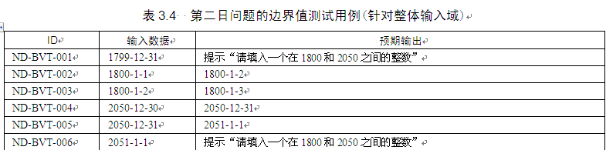
边界值测试
针对整体输入域

Slide 29
边界值测试
针对输出域的边界值测试
要考虑的问题：
如何选择合适的输出域来寻找边界点；
如何限定边界点附近邻域的大小，是否仍可简单地按照1个单位长度来限定；
针对边界值附近邻域内选中的测试数据，是否可以顺利确定对应的测试用例

Slide 30
边界值测试
捉虫实践2：佣金问题
问题简述
输出域的选择
测试用例设计
测试分析

Slide 31
边界值测试
某酒水销售公司指派销售员销售各种酒水，其中白酒、红酒和啤酒的单价分别为168元/瓶、 120元/瓶、5元/瓶。
每个销售员，白酒每月的最高供应量为5000瓶，红酒为3000瓶，啤酒为30000瓶
各销售员每月至少需售出白酒50瓶，红酒30瓶，啤酒300瓶
月末，各销售员向酒水销售公司上报他所在区域的销售业绩，酒水销售公司根据其销售额计算该销售员的佣金，并作为奖金发放

Slide 32
边界值测试
销售员的佣金计算方法如下：
2万元以下(含)：4%；
2万元(不含)～4.5万元(含)：1%；
4.5万元以上(不含)：0.5%。
最终将由佣金计算系统生成月销售报告，对当月售出的白酒、红酒和啤酒总数进行汇总，并计算销售公司的总销售额和各销售员的佣金

Slide 33
边界值测试
输出域的选择
销售额？
佣金？

Slide 34

边界值测试
测试用例设计
佣金问题的边界点

Slide 35
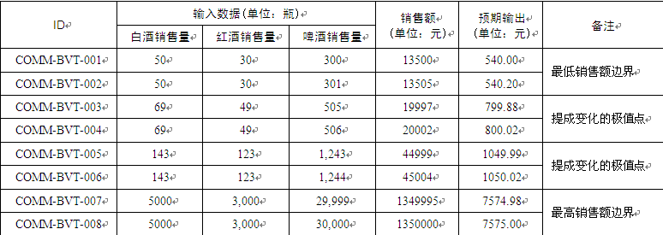
边界值测试
测试用例设计
针对输出域的测试用例

Slide 36
边界值测试
测试分析
输出域的边界值测试带来了额外的测试不确定性
针对边界值附近邻域内选中的测试数据，是否一定可以确定对应的测试用例
可以同时有多组输入对应相同的系统输出

Slide 37
内容总结
边界值测试是一种最基本、最简单的黑盒测试方法，通常可作为等价类测试的补充
定义:在被测对象的边界及边界附近设计测试用例
基于：独立性假设和单缺陷假设
边界值测试关注的是系统边界，并不关注系统对不同类型数据的处理规律，因此，该法设计的测试用例往往具有较大的系统冗余与漏洞，但这并不影响该法的有效性

Slide 38
练习
需求：销售公司销售系统，要求输入枪机、枪托、枪管的月销售量；输出：销售商的提成。销售公司，月供应量分别是：枪机70个，枪托80个，枪管90个；最低销售要求，售出一支完整的步枪；其中枪机、枪托和枪管的单价分别是：$45,$30,$25；月销售提成比例计算：[0,1000]提成比例10%；(1000,1800]提成比例：15%；（1800，+∞）；提成比例20%。请根据需求根据边界值分析法和等价类划分法设计测试用例；

Slide 39
Question

